Slide 1

Gestion de projet
Prof. Dominique Jaccard
dominique.jaccard@heig-vd.ch

Slide 2

Objectifs
Théorique
  Vue d'ensemble de la gestion de projet
Pratique
  Capacité à appliquer les outils

Slide 3
Programme
1ère journée
Vue d'ensemble
Avant-projet
  Théorie
  Simulation
2ème journée
Planification
  Théorie
  Simulation
3ème journée
Réalisation et clôture
  Théorie
  Simulation

Slide 4
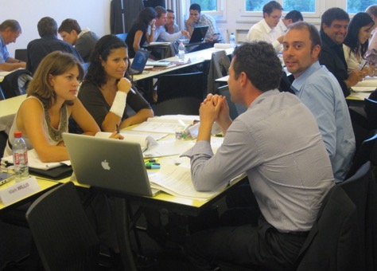
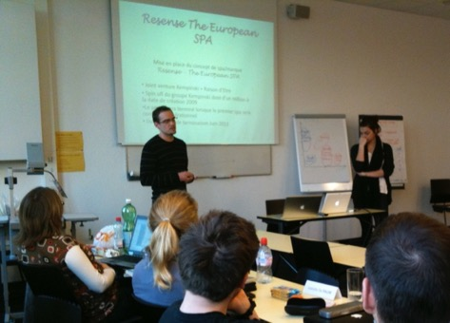
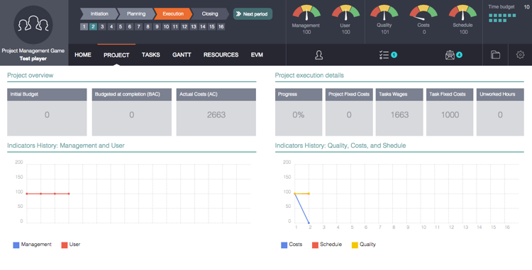
Project Management Simulation
Travail d'équipe
Présentations
Logiciel

Slide 5
Vue d'ensemble
1
« L’avenir est quelque chose qui se construit.
On ne subit pas l’avenir, on le fait. »
Georges Bernanos [1888-1948]

Slide 6

Introduction
Management
  Communication
  Leadership
  Motivation
  Conflits
Technique
  Pert
  Gantt
  Risques
  Indicateurs
Facteurs humains
Outils et techniques

Slide 7
Projets et activités traditionnelles
Activités traditionnelles
Projet
Connu
Continu
Organisation stable
Répétitif
Compliqué
Nouveau
Durée limitée
Organisation temporaire
Unique
Complexe

Slide 8
Définitions : projet
Un processus unique qui consiste en un ensemble d’activités coordonnées et maîtrisées comportant des dates de début et de fin, entrepris dans le but d’atteindre un objectif conforme à des exigences spécifiques, incluant les contraintes de délais, de coûts et de ressources.
[ISO 10'006]
source : www.freeimage.com

Slide 9
Triangle O-C-D (Objectif-Coûts-Délais)
Objectifs
PROJET
Coûts
Délais

Slide 10
Fixer les priorités
Objectif
Coûts
Délais

Slide 11
Définitions : gestion et management de projet
Gestion de projet
  La gestion de projet consiste à planifier, organiser, suivre et maîtriser tous les aspects d'un projet, de façon à atteindre les objectifs en respectant les coûts, les délais et les spécifications prédéfinies.
Management de projet
  Ensemble des actions engagées par une organisation afin de déterminer un projet, de le lancer et de le mener à bien.
  [Garel, Giard, Midler]
  Application de connaissances, compétences, outils et techniques dans des activités de projet en vue de répondre aux attentes des parties impliquées dans le projet.
  D'après [Project Management Institute (PMI)]
source : www.freeimage.com

Slide 12
Différence entre les deux définitions ?

Slide 13
Découpage en phases
Avant-projet
Planification
Réalisation
Clôture
Maîtrise

Slide 14

Phase d’Avant-projet (démarrage, lancement, conception)
Objectifs ?
Contenus ?

Slide 15
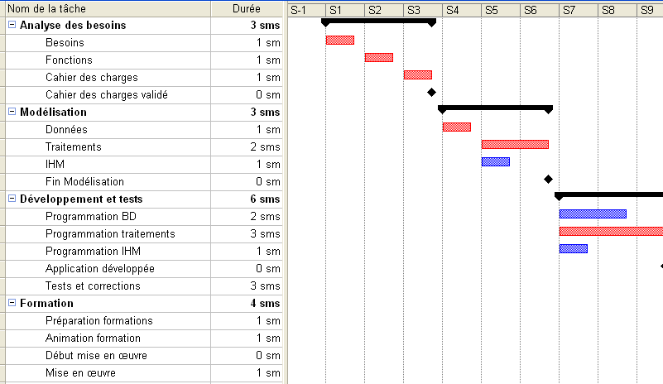
Phase de Planification
Objectifs ?
Contenus ?

Slide 16

Phase de Réalisation
Objectifs ?
Contenus ?
source : pixabay

Slide 17

Phase de Clôture (Terminaison)
Objectifs ?
source : www.sxc.hu
Notes:
Rem: longs projets
archivage à mesure

Slide 18
En pratique ?

Slide 19
Approches "Traditionnelles"
Cycle de vie en cascade
  phases successives
  livrable précis pour chaque phase
  validation avant de passer à la phase suivante
  on ne ne remet pas en question les phases précédentes
Avantages - Inconvénients ?

Slide 20
Approches "Agiles"
Cycle de vie itératif
  Projet réalisé en itérations successives
  Résultat affiné à chaque itération
Avantages - Inconvénients ?

Slide 21
Avant-projet - Planification
Conséquences si négligé ?
Pourquoi est-ce négligé ?

Slide 22
Réalisation
Point faibles ?

Slide 23
Clôture
Hum...

Slide 24
6 fonctions de base du management de projet
Fonctions
Objectifs
Définition
Pourquoi ? Quoi ?
Planification
Qui, où, quand, comment ?
Organisation
Orchestration des ressources par rapport au plan
Contrôle
Vérification de l’atteinte des objectifs, coûts, délais
Clôture
Archivage de l’expérience
Leadership
Fédérer et mobiliser les parties prenantes

Slide 25
Exercice: Intensité des fonctions de management
Représenter l’intensité des 6 fonctions au cours
des 4 phases du projet
Avant-projet
Planification
Réalisation
Clôture

Slide 26
Avant-projet
2
« Il n’y a pas de vent favorable pour celui qui ne sait où il va »
Sénèque [4 av. J-C - 62]
« Une petite impatience ruine un grand projet. »
Confucius [500 av. J-C]

Slide 27
Proposition de projet
Spécifie comment la requête sera satisfaite
Contenu:
Contexte et problème
Objectifs
Macro-planning
Coûts, recettes
Risques
Organisation de projet
Critères de succès
source : www.peakpx.com

Slide 28

Description du contexte et du problème
Faits acceptés
  Problème connu
  Changement légal
  Changement économique
  ...
source : www.pexels.com

Slide 29
Objectifs: comment mettre de l'ordre?
diminuer les
charges d’exploitations
développement du produit X25
…
améliorer
le service aux clients
augmenter la visibilité
de l’organisation
…
positionner l’organisation en tant
qu’acteur majeur au niveau national

Slide 30
Hiérarchiser les objectifs
Objectifs globaux
Contribution du projet à un programme, une stratégie générale
Objectifs spécifiques
Avantages directs générés par le projet
Résultats
Produit / service réalisé par le projet

Slide 31
Sens de la démarche
Objectifs globaux
Contribution du projet à un programme, une stratégie générale
Pourquoi ?
=> Enjeux
Objectifs spécifiques
Avantages directs générés par le projet
Résultats
Produit / service réalisé par le projet
Quoi ?
Quoi ?

Slide 32
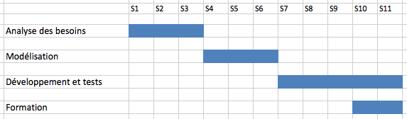
Macro Planning

Slide 33
Coûts et recettes
Ensemble des coûts
  humains
  matériel
Ensemble des bénéfices
  financiers
  non financiers
Synthèse
  indicateurs financiers

Slide 34
Indicateurs financiers : ROI
ROI: Return On Investment

Slide 35
Indicateurs financiers: VAN
Valeur actuelle nette (VAN)
  Somme de dépenses et recettes liées au projet, rapportées à la date actuelle
  R(j) : recettes de l’année j (fin d’année)
  C(j) : coûts de l’année j (fin d’année)

Slide 36
Indicateurs financiers: TRI
Taux de rendement interne (TRI)
  Taux pour lequel la VAN est nulle
Décisions
  projets à TRI élevés préférés
  TRI > autres opportunités ?
  projets lancés par TRI décroissants

Slide 37
Indicateurs financiers: Délai de récupération
Délai de récupération (Payback Ratio - PBR)
  Temps nécessaire pour récupérer l’investissement initial
  Sans tenir compte des intérêts ni de l’inflation
[.-]
[temps]

Slide 38
Contraintes de réalisation
Limites à la liberté de l’équipe projet pour atteindre l’objectif
Exemples:
  Le projet devra respecter la législation espagnole en matière de protection des données personnelles.
  Durant les travaux, ne pas dépasser 70 décibels au niveau des étages supérieurs.

Slide 39
Analyses de faisabilité
Faisabilité : capacité à …
Faisabilité de marché
Faisabilité technique
Faisabilité financière

Slide 40

Changer de point de vue : Risques
source : www.pixabay.com

Slide 41
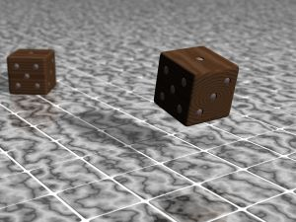
Risques : définition
source : www.sxc.hu
Définition [Robert]
  Eventualité d’un événement ne dépendant pas exclusivement de la volonté des parties et pouvant causer la perte d'un objet ou tout autre dommage
=> Deux concepts
  probabilité
  impact négatif

Slide 42
Risques: processus
1. Identification des risques
2. Classification des risques
3. Plan de réponse aux risques

Slide 43
Risques: identification
Résultat: liste des risques
  Exemple: défaillance du système informatique
No | Risque
1 | renverser une tasse de café sur le clavier
2 | panne du réseau électrique public
3 | imprimante bloquée
4 | crash disque dur
5 | météorite sur le centre de calcul
6 | vol d'un écran, clavier par un employé
7 | vol d'un écran, clavier par un client
8 | réseau sans fil perturbé par magnétisme temporaire
9 | fibre optique coupée par accident
10 | home page hackée
11 | oublié son mot de passe
12 | …

Slide 44
Risques: classification
Quels sont les risques à traiter prioritairement ?
Probabilité (Fréquence)
Impact (Gravité)
=> Classification de risques

Slide 45
Risques: évaluation fréquence
L’événement peut-il survenir ?
Appréciation globale
Qualification
Notation
Non
Impossible
1
Quasi-impossible
2
Très improbable
3
Peut-être
Improbable
4
Peu plausible
5
Plausible
6
Probable
7
Oui
Très probable
8
Quasi-certaine
9
Certaine
10

Slide 46
Risques: évaluation impact
Conséquence en cas de réalisation du risque ?
Appréciation globale | Qualification | Notation
Mineures | Nulles | 1
 | A peine sensibles | 2
 | Très limitées | 3
Moyennes | Limitées | 4
 | Sensibles | 5
 | Significatives | 6
 | Très significatives | 7
Majeures | Importantes | 8
 | Désastreuses | 9
 | Catastrophiques | 10

Slide 47
Risques: classification
9 et 10
7 et 8 | tasse café sur clavier | imprimante bloquée | oublié mot de passe |  | home page hackée
5 et 6 |  | réseau sans fil perturbé | panne réseau él. | crash disque dur
3 et 4 |  | vol écran, clavier |  | fibre optique coupée
1 et 2 |  |  |  |  | météorite sur centre calcul
 | 1 et 2 | 3 et 4 | 5 et 6 | 7 et 8 | 9 et 10
Probabilité
Impact

Slide 48
Risques: Plan de réponses
Réduire la fréquence
  contrôle, entretien, etc.
  Incendie:
Améliorer la détectabilité (signes, actions)
  indicateurs, signaux
  plan d’action en cas de réalisation du risque
  Incendie:
Réduire l’impact (transférer le risque)
  assurance, garantie, pénalité
  Incendie:
Accepter le risque
  ne rien faire

Slide 49
Organisation: Comité de pilotage (CoPil)
Comité de pilotage
Rôles ?
Composition ?
Chef(fe) de projet
Equipe de projet

Slide 50
Facteurs de succès
Que doit-on réunir pour que le projet réussisse ?

Slide 51
Critères de succès
Comment saura-t-on que le projet est réussi ?
Critères quantitatifs et mesurables
Eviter les critères subjectifs

Slide 52
Cadre Logique (Adaptation du Logical Frame)
Objectifs | Critères de succès | Hypothèses, risques
Objectifs globaux contribution du projet à un programme, une stratégie | Mesure de la contribution aux objectifs globaux | Hypothèses, risques liés à l'atteinte des objectifs globaux
Objectifs spécifiques Avantages directs générés par le projet | Mesure de l’atteinte des objectifs spécifiques | Hypothèses, risques liés à l'atteinte des objectifs spécifiques
Résultats (livrables) Produit / service réalisé par le projet | Mesure de l’atteinte des résultats (quantité, qualité, coûts, délais) | Hypothèses, risques liés à l'atteinte du résultat

Slide 53

Contexte

Slide 54
Quelques principes
Objectifs de l'exercice de simulation
  Développer des compétences pratiques
  Apprendre des erreurs, apprendre des autres
Confidentialité
  Ce qui est fait dans la simulation n'est pas diffusé à l'extérieur (ce que vous avez fait, scénario, etc)
Evaluation
  Pas d'évaluation sommative (note), uniquement débriefing formatif
Réalisme
  Ce n'est pas la réalité, mais...
  De notre côté : on a cherché à se rapprocher de la réalité
  De votre côté: aussi à vous de participer au réalisme, de faire "comme si vous étiez chef(fe) de projet"

Slide 55
Avant-projet
Avant-projet
Planification
Réalisation
Clôture
Maîtrise
Objectif
  Obtenir le financement du projet
Livrable
  Présentation du projet
  Deadline: _______

Slide 56

Démo

Slide 57
Composantes
Travail d'équipe
Présentations
Logiciel

Slide 58
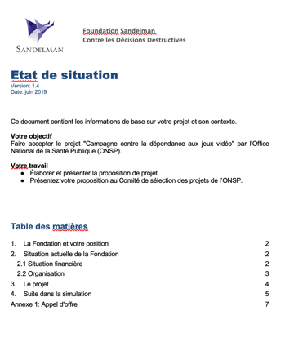
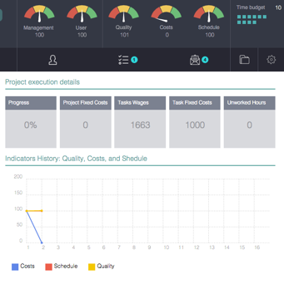
Sources d'information
Votre Présentation
Contexte et problème ?
Objectifs ?
Macro-planning ?
Coûts, recettes ?
Risques ?
Organisation de projet ?
Critères de succès ?
Cadre Logique ?
AlbaSim

Slide 59

Accès
www.albasim.ch
  Login
  Créer compte
Enter access key
  _______
Pour chaque équipe
  Une personne crée l'équipe
  Chacun rejoint son équipe

Slide 60
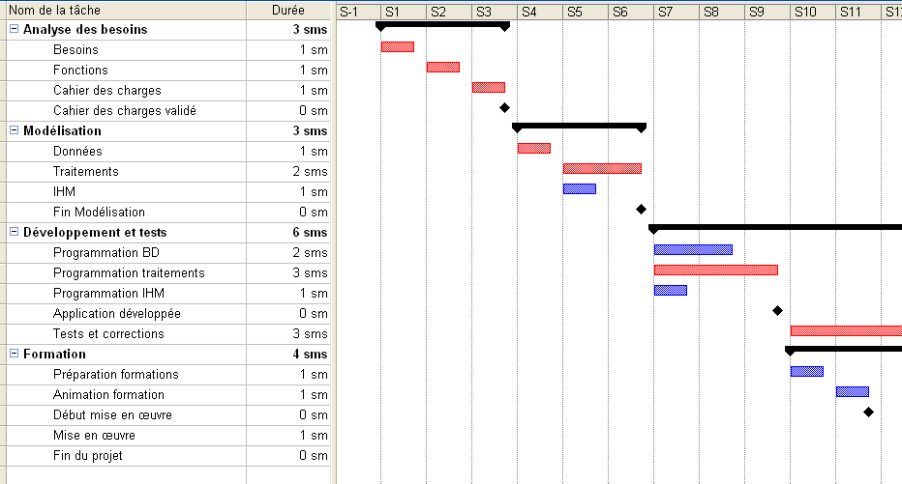
Planification
3
Ne pas prévoir c’est déjà gémir
Léonard de Vinci [1452-1519]

Slide 61
En pratique...
Vision O/C/D
Source: Standish Group, Chaos report

Slide 62
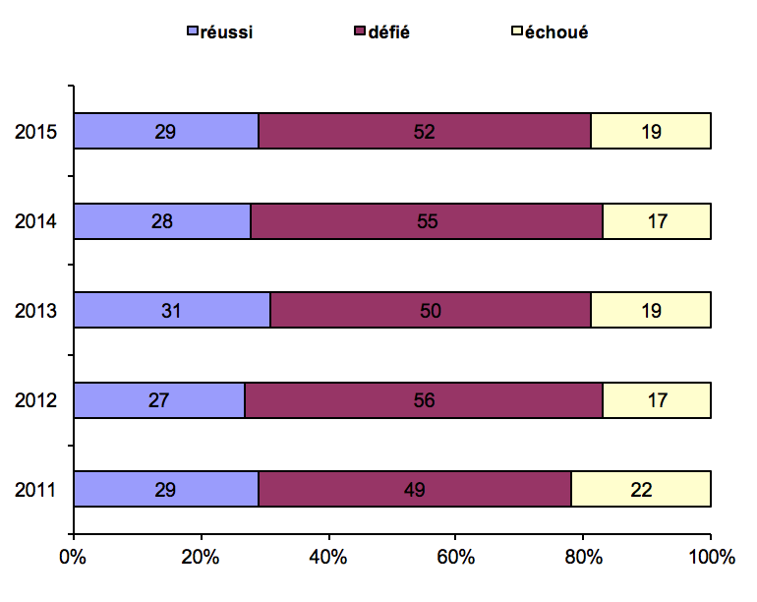
En pratique...
Vision O/C/D + satisfaction client
Source: Standish Group, Chaos report

Slide 63

Décomposer le projet
Objectifs:
Identifier tous les livrables, activités
source : www.sxc.hu

Slide 64
Work Breakdown Structure (WBS)
Réfection cafétéria
Sanitaires
Cuisine
Salle à manger
Peintures
...
Electricité
Tirer tubes
Peindre murs
Peindre plafond
Cuisson
Réfrigérateurs
...
Poser prises
Tester installation
Lavabos
...
Travail à effectuer (to do list)

Slide 65
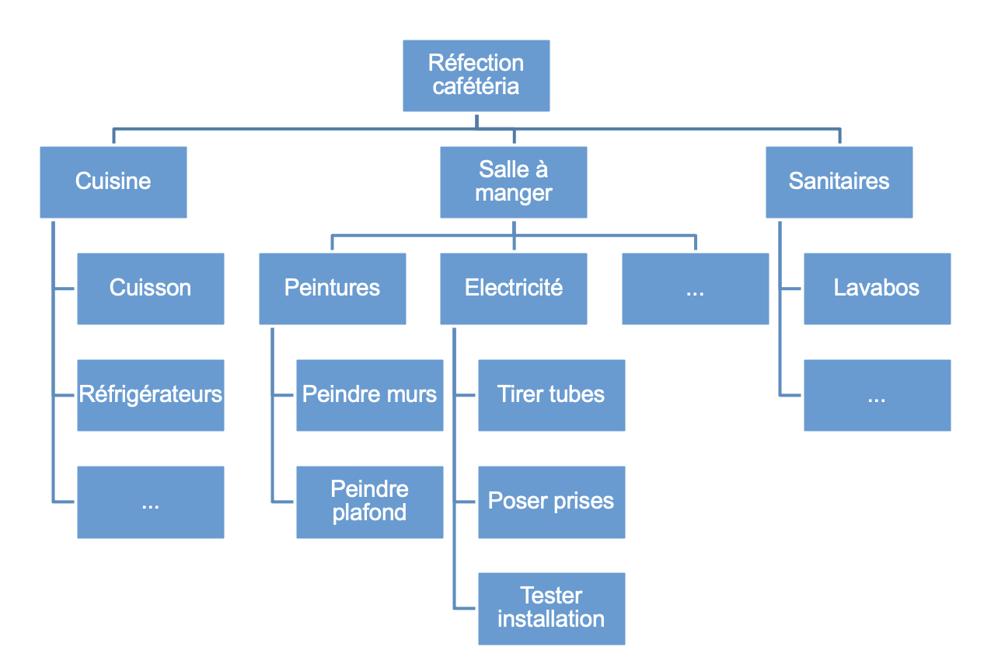
Transformer en une liste
Activités
Cuisine
Cuisson
Réfrigérateurs
...
Salle à manger
Peintures
Peindre murs
Peindre plafonds
Electricité
Tirer tubes
Poser prises
...

Slide 66
Estimation de la durée des activités élémentaires
Activités | Durées (semaines)
Cuisine
Cuisson
Réfrigérateurs
...
Salle à manger
Peintures
Peindre murs | 3
Peindre plafonds | 3
Electricité
Tirer tubes | 2
Poser prises | 1
...

Slide 67
Work Breakdown Structure (WBS)
Réfection cafétéria
Inauguration
Préparation travaux
Réalisation travaux
Peindre
...
Installer électricité
Tirer tubes
Peindre murs
Peindre plafond
Mettre en soumission
Engager entreprises
...
Poser prises
Tester installation
Définir invités
...
Travail à effectuer (to do list)

Slide 68

Estimation de la durée des activités
source : www.sxc.hu
Base pour:
  durée totale du projet
  réservation ressources humaines
  estimation des coûts salariaux
Mais difficile => besoin de méthodes

Slide 69
Activités similaires
Activité similaire réalisée dans un autre projet
=> durée extrapolée

Slide 70
Historique
Enregistrement des informations
  Description de l'activité
  Durée estimée
  Durée réelle

Slide 71
Méthode « Des Trois Points"
TO + 4 TM + TP
Temps espéré =
6
TM: temps moyen
TO: temps optimiste
TP: temps pessimiste

Slide 72
Méthode Delphi
Présentation de l’activité
Estimations individuelles
Partage des résultats
Extrêmes expliquent leur estimation
8
10
11
14, 14
15
18
20

Slide 73
Dépendances chronologiques
Se réveiller
Déjeuner
Prendre une douche
S'habiller
Prendre le train
  Liens obligatoires ou choix personnels ?

Slide 74
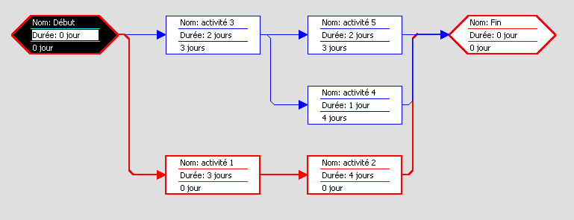
Réseau d’activités (PERT, organigramme des tâches)

Slide 75
Types de liens
Fin à début (FD)
  fin d'une activité permet le début de la suivante
  lien par défaut
Début à début (DD)
  début d'une activité permet le début de l'autre
Fin à fin (FF)
  fin d'une activité permet la fin de l'autre
Début à fin (DF)
  début d’une activité permet la fin de l’autre
Avances : FD - 2 jours
Retards : FD + 3 semaines

Slide 76
Topologie du réseau d’activités
Tâche
A
Tâche
B
A quoi sert B ?
Début
Tâche
C
Fin
Tâche
D
Tâche
E
Tâche
F
A partir de quand peut débuter F ?
Notes:
Avant de poursuivre la planification, il est recommandé de vérifier la « topologie » du projet.
L’observation attentive de la topologie permet de simplifier, de clarifier et de valider l’organisation du « processus de projet » représenté par le réseau.
Trois questions peuvent aider la simplification et la validation du réseau :
1. Hormis début et fin de projet, toutes les tâches et tous les jalons ont-ils au moins un lien amont et un lien aval ?
2. Tous les liens sont-ils représentatifs d’une contrainte chronologique réelle ? Ne font-ils pas double emploi avec d’autres ?
3. Les différents stades d’avancement du projet sont-ils clairement identifiés et jalonnés ?
_____________________________________________________
_____________________________________________________
_____________________________________________________
_____________________________________________________
_____________________________________________________
_____________________________________________________
_____________________________________________________
_____________________________________________________
_____________________________________________________
_____________________________________________________

Slide 77
Topologie du réseau d’activités
Simplifier le réseau
A
X
A
X
B
Y
B
Y
C
Z
C
Z
Notes:
Il arrive assez fréquemment qu’un ensemble d’actions en conditionne un autre. Cela donne une représentation graphique assez confuse. On appelle cela un faisceau de liens. Ces faisceaux pénalisent la lisibilité du réseau. Il est préférable de les faire disparaître en trouvant une équivalence logique schématiquement plus claire.
Dans l’illustration ci-dessus, l’événement fictif N est de durée nulle. Il peut être assimilé à un jalon. De fait, une telle tâche représente généralement une étape critique du projet et mérite une surveillance particulière. Si tel est le cas, la conversion de la tâche en jalon s’impose comme une nécessité.
_____________________________________________________
_____________________________________________________
_____________________________________________________
_____________________________________________________
_____________________________________________________
_____________________________________________________
_____________________________________________________
_____________________________________________________
_____________________________________________________
_____________________________________________________
_____________________________________________________
_____________________________________________________

Slide 78
Marge totale
Marge totale d’une activité = LF – EF (ou LS - ES)
LF (Late Finish) : fin possible au plus tard
EF (Early Finish) : fin possible au plus tôt
LS (Late Start) : début possible au plus tard
ES (Early Start) : début possible au plus tôt
Chemin critique : activités sans marge (LF=EF ou LS=ES)
Intuitivement:
  Délai possible sur la fin de l’activité sans retarder la date de fin du projet

Slide 79
Marge libre
Marge libre = ES du premier successeur - EF de l’activité
ES (Early Start) : début possible au plus tôt
EF (Early Finish) : fin possible au plus tôt
Intuitivement:
  Délai possible sur la fin de l’activité sans diminuer la marge d’une autre activité

Slide 80
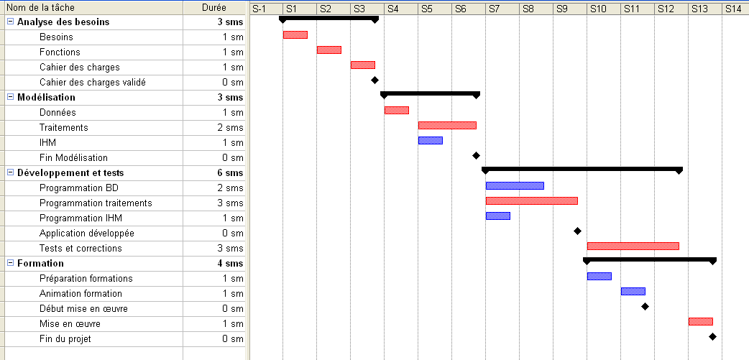
Diagramme de Gantt (des tâches)

Slide 81
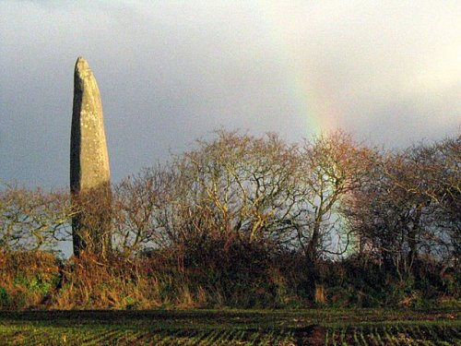
Jalons
Moment dans le temps
Evénement majeur
  début ou fin d'un ensemble d'activités
  décision majeure => jalon décisionnel
source : gribouille24

Slide 82
Affectation des ressources
Tableau des ressources
Type | Quantité | Coût | Prix externe

Slide 83
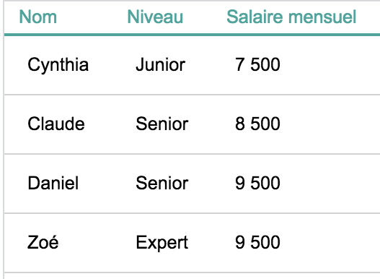
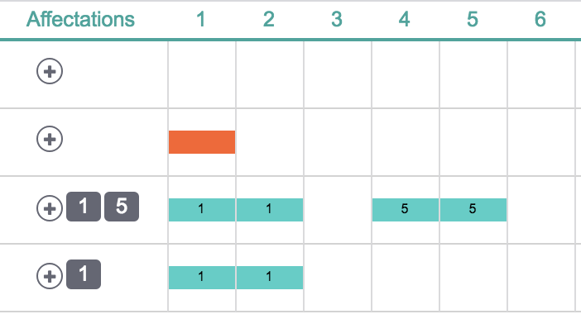
Gantt des ressources

Slide 84
Charges
Charge d'une activité
  Charge = Durée * nombre ressources affectées
Charge du projet
  Charge projet = Σ charges des activités
Notes:
La charge est le nombre d’unités d’œuvre nécessaire pour réaliser une action. Il peut être exprimé comme le temps d’occupation (ou mobilisation) de la ressource.
En général, la durée et la charge sont liées par un troisième élément : le taux de mobilisation (on dit aussi « l’effort » ou « l’intensité »). Ce taux correspond :
- au nombre d’unités de ressources mobilisées en même temps,
- à la part de son temps qu’une ressource peut consacrer à la tâche.
Evaluer les durées et les charges
- faire évaluer les charges et les durées par ceux qui connaissent le travail,
- faire évaluer une tâche par plusieurs personnes,
- tenir compte de la tendance naturelle de l’évaluateur à être pessimiste ou optimiste.
Dans la pratique, on ne porte que deux évaluations selon l’un des 3 procédés suivants :
1. On évalue la durée et la charge et l’on en déduit le taux de mobilisation.
2. On estime la durée et l’on applique le taux de mobilisation pour obtenir la charge.
3. On apprécie la charge et le taux de mobilisation pour calculer la durée.
D’habitude, le taux de mobilisation est négocié et n’est pas à évaluer.
Cas Aco

Slide 85

Optimisation de la planification
Trouver le meilleur scénario
source : www.sxc.hu
Contraintes
  Temps
  Coûts
  Ressources
  Réseau d'activités
Notes:
La charge est le nombre d’unités d’œuvre nécessaire pour réaliser une action. Il peut être exprimé comme le temps d’occupation (ou mobilisation) de la ressource.
En général, la durée et la charge sont liées par un troisième élément : le taux de mobilisation (on dit aussi « l’effort » ou « l’intensité »). Ce taux correspond :
- au nombre d’unités de ressources mobilisées en même temps,
- à la part de son temps qu’une ressource peut consacrer à la tâche.
Evaluer les durées et les charges
- faire évaluer les charges et les durées par ceux qui connaissent le travail,
- faire évaluer une tâche par plusieurs personnes,
- tenir compte de la tendance naturelle de l’évaluateur à être pessimiste ou optimiste.
Dans la pratique, on ne porte que deux évaluations selon l’un des 3 procédés suivants :
1. On évalue la durée et la charge et l’on en déduit le taux de mobilisation.
2. On estime la durée et l’on applique le taux de mobilisation pour obtenir la charge.
3. On apprécie la charge et le taux de mobilisation pour calculer la durée.
D’habitude, le taux de mobilisation est négocié et n’est pas à évaluer.
Cas Aco

Slide 86
Simulation : Planification
Avant-projet
Planification
Réalisation
Clôture
Maîtrise
Objectifs
  Planifier le projet
  Faire valider la planification
Livrable
  Logiciel: Questions, Actions, Gantt, BAC, Ressources
  Présentation: Intro, WBS, Réseau d'activités, Gantt, commentaires
Deadline: _______

Slide 87
A vous de jouer !
Onglet "Accueil"
  manuel planification

Slide 88
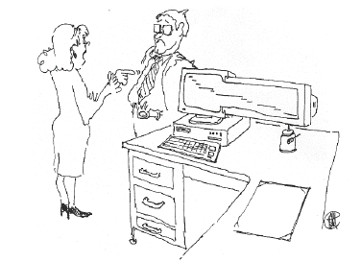
Réalisation et maîtrise
4
« Le chemin est long du projet à la chose. »
Molière [1622-1673]
« Nous avons développé ces écrans spéciaux lorsque nous avons découvert le risque de dépassement des délais »

Slide 89
Situation en fin de mois 2
Activités | Début prévu [début mois] | Durée prévue [mois] | Budgété [KF] | Coût réel [KF] | % réalisé
A | 1 | 1 | 1000 | 1500 | 100
B | 1 | 2 | 2000 | 2200 | 100
C | 2 | 1 | 1500 | 800 | 50
D | 2 | 2 | 2000 | - | Pas commencé
E | 3 | 2 | 1000 | - | Pas commencé

Slide 90
Le problème
Planification
(image de la réalité future)
Réalité de la
réalisation

Slide 91

Définitions
Suivi : « où en est le projet? »
  niveau d’aide à la décision
  collecter les données
Contrôle: « comment corriger? »
  niveau de décision
  basé sur le suivi
  analyse des données
  identification des problèmes
  actions correctives
source : www.sxc.hu

Slide 92
Suivi et contrôle
Avant-projet
Planification
Réalisation
Clôture
Maîtrise
Feedback sur
- coûts
- délais
- qualité

Slide 93
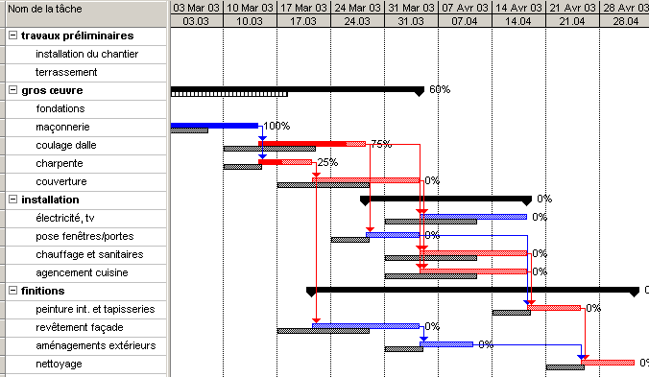
Gantt de Suivi (Tracking Gantt Chart)

Slide 94
Planning des jalons (Milestones trendchart)
Planning
july
june
may
april
march
february
january
january
february
march
april
may
june
july

Slide 95
Planning des jalons (Milstones trend chart)
Planning
End
july
june
may
Milestone 2
april
march
Milestone 1
february
january
january
february
march
april
may
june
july

Slide 96
Gantt suivi ou Planning jalons ?

Slide 97

EVM : Earned Value Management
Vue d’ensemble ?

Slide 98


EVM - Bases
Objectifs: deux indicateurs agrégés
  Coûts
  Délais
Principes
  comparaison budgétaire impossible sans prendre en compte l'avancement du travail

Slide 99
EVM
.-
BAC
Projet
Travail Planifié (PV)
Dépenses (AC)
Travail Réalisé (EV)
temps

Slide 100
PV: Planned Value
Avancement prévu
.-
PV(t) = Σ_{tâches} { BAC * % avancement planifié(t) }
BAC
PV(t)
temps
BAC: Budgeted At Completion

Slide 101
AC : Actual Cost
Dépenses actuelles
.-
AC(t) = Σ_{tâches} { Dépenses(t) }
BAC
Variance possible due à l’avancement
PV(t)
AC(t)
temps

Slide 102
EV: Earned Value
Avancement réalisé
Ce qu'on aurait dû dépensé
.-
EV(t) = Σ_{tâches} { BAC * % avancement réalisé(t) }
BAC
PV(t)
AC(t)
EV(t)
temps

Slide 103
SPI : Schedule Performance Index
.-
SPI=EV/PV
BAC
PV(t)
AC(t)
EV(t)
temps

Slide 104
CPI : Cost Performance Index
CPI=EV/AC
.-
BAC
PV(t)
AC(t)
EV(t)
temps

Slide 105
EVM - Indice de performance global
CSI : Cost-Schedule Index (aussi appelé CR: Critical Ratio)
  CSI = CPI * SPI (…)

Slide 106
Estimated At Completion (EAC) - 1ère méthode
.-
EAC(t)
BAC
PV(t)
AC(t)
EV(t)
temps
RTC: Remain To Completion
Notes:
RTC: à estimer manuellement. Laborieux. Se fait à intervalles long (par exemple une fois par année)

Slide 107
Estimated At Completion (EAC) - 2ème méthode
.-
EAC(t)
BAC
PV(t)
AC(t)
EV(t)
temps
Notes:
On suppose que la seconde partie se déroulera comme planifié

Slide 108
Estimated At Completion (EAC) - 3ème méthode
.-
EAC(t)
BAC
PV(t)
AC(t)
EV(t)
temps
Notes:
On suppose que la seconde partie aura un dépassement de même proportion que la première partie

Slide 109
Estimated At Completion (EAC) - 4ème méthode
EAC(t)
.-
BAC
PV(t)
AC(t)
EV(t)
temps
Notes:
On suppose que la seconde partie aura un dépassement de 1/(CPI*SPI)

Slide 110
Situation en fin de mois 2
Calculer les indices de performance des coûts et délais
Activités | Début prévu [début mois] | Durée prévue [mois] | BAC | Coût réel | % réalisé
A | 1 | 1 | 1000 | 1500 | 100
B | 1 | 2 | 2000 | 2200 | 100
C | 2 | 1 | 1500 | 800 | 50
D | 2 | 2 | 2000 | - | Pas commencé
E | 3 | 2 | 1000 | - | Pas commencé

Slide 111
Sémaphore
Orienter livrables
Responsabiliser les collaborateurs
  Chaque livrable à un responsable
  Mise à jour régulière de l’indicateur
  (vert / orange / rouge)
Livrables | Suivi
Livrable 1
Livrable 2
Livrable 3
Livrable 4
...

Slide 112
Extension: des livrables aux objectifs
Objectifs | Critères de succès (mesurables) | Suivi qualité
Objectifs généraux Contribution du projet à une stratégie globale | 1. … 2. … 3. … | ● ● ●
Objectifs spécifiques Avantages directs générés par le projet | 1. … 2. … 3. … 4. … | ● ● ● ●
Livrables (Résultats) Produit / service réalisé par le projet | 1. ... 2. ... 3. ... 4. ... | ● ● ● ●

Slide 113
Gestion des modifications (changements)
Oh, il faudrait juste ajouter…

Slide 114
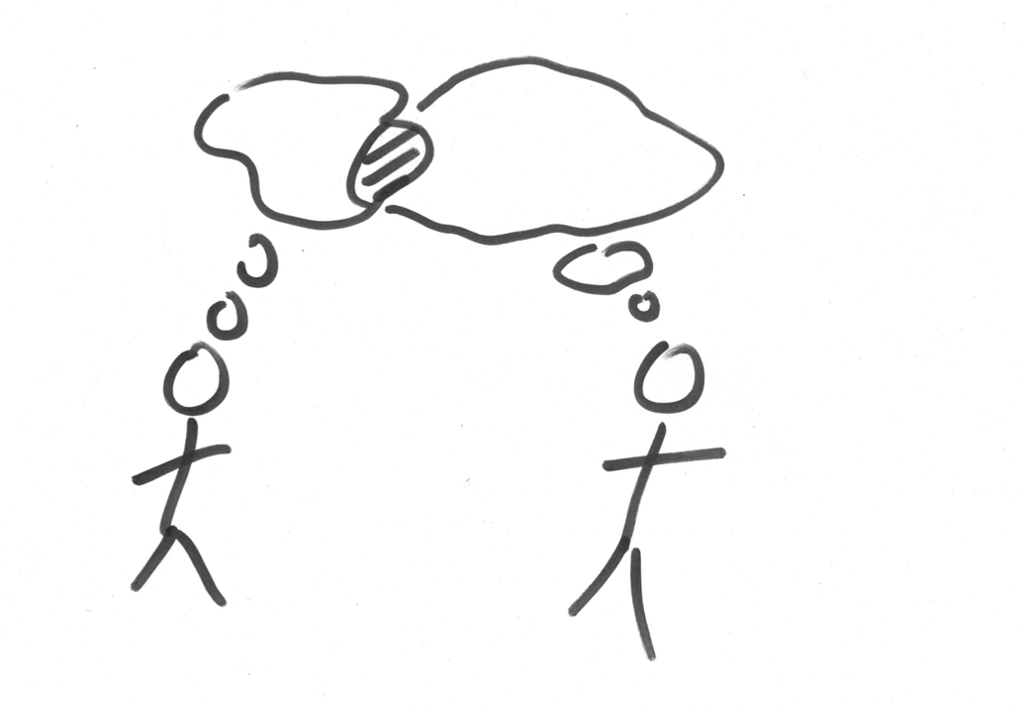
Comprendre la requête…

Slide 115
Processus
Requête de modification
  Il n'y a pas de petites modifications
  Documenter chaque modification
    même simplement…
Etude
d’impact
Analyse
et choix
Modification
refusée
Modification
approuvée

Slide 116
Formulaire de gestion des modifications
Demandeur: Date:
Situation initiale:
Changement proposé:
Raisons du changement (justification):
Impacts si pas implémenté:
Evaluation (Chef(fe) projet) Impacts (objectifs, coûts, délais): Risques:
Décision (COPIL) Validé / Refusé Justification:

Slide 117
Clôture
5
« Si j’ai pu voir si loin, c’est que j’étais hissé sur des épaules de géants. »
Isaac Newton [1642-1727]
Sources:
J. Meredith, S. Mantel; Project management, a managerial approach, John Wiley & Sons, New York, 2000
Wisocki, Beck, Clane; Effective Project Management, 2nd Edition, Wiley and Sons, New York, 2000

Slide 118
Une question de pondération...
Analyse
Préparation
Réalisation

Slide 119
Impact de la Clôture
Qualité de la clôture
succès/échec du projet
Attitude face au projet (arrière goût)
Apprentissage
(KSF/KFF)

Slide 120
Contenu
Partie Descriptive
  Problèmes rencontrés
  Efficience de réalisation
  Atteinte des résultats (livrables)
  Atteinte des objectifs spécifiques, généraux
Partie Analyse
  Recherche des causes des problèmes et réussites
Partie Pro-active
  Recommandations

Slide 121
Simulation : Réalisation et clôture
Avant-projet
Planification
Réalisation
Clôture
Maîtrise
Objectif
  Réaliser le projet
Livrable
  Projet terminé dans la simulation
  Présentation finale: résultats, leçons apprises
  Deadline: _______

Slide 122
Spécificités Agile
5

Slide 123
Du cascade à l'Agile
Modèle cascade
  Objectif connu
  Solution connue
Avant-projet
Planification
Réalisation
Clôture

Slide 124
Du cascade à l'Agile
Modèle itératif "standard"
  Objectif partiellement connu
  Solution inconnue
Avant-projet
Planification
itération
Intégration
feedback
Réalisation
itération
Tests
feedback client
Clôture

Slide 125
Du cascade à l'Agile
Modèle itératif "extrême"
  Objectif peu/pas connu
  Solution inconnue
Avant-projet
Planification
itération
Intégration
feedback
Réalisation
itération
Tests
feedback client
Clôture

Slide 126
Avant-projet Agile
Objectif, coûts, délai ?
Hiérarchie des objectifs ?
Principe de fonctionnement

Slide 127
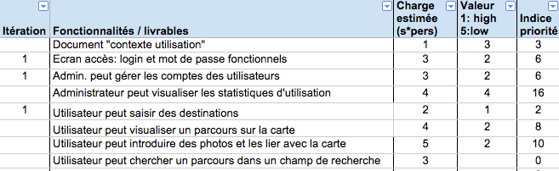
Planification Agile
Planification de l’itération
  Mise à jour permanente des besoins et fonctionnalités (Product Backlog)
  Choix des fonctionnalités de l’itération

Slide 128
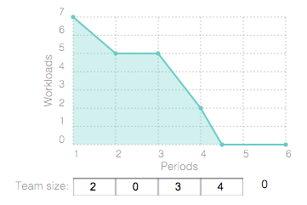
Planification Agile
Burndown prévisionnel de l’itération

Slide 129
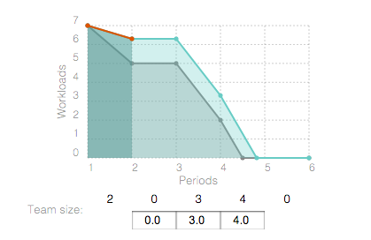
Réalisation Agile
Itérations courtes
Suivi
  orienté livrables
  réestimation des charges restantes
Fin itération
  debrieffing
  démo utilisateurs

Slide 130
Contact
Prof. Dominique Jaccard
Phone: +41 24 459 26 38
E-Mail: dominique.jaccard@heig-vd.ch

